Slide 1
软件工程第五章 详细设计
作业参考

Slide 2
作业
1、某校的课酬计算机方案为：
基本课酬为每节课10元。
班级人数超过60人，增加基本课酬的10%。 班级人数超过80人，增加基本课酬的20%。 如果教师为副教授，增加基本课酬的10%。 如果教师为教授，增加基本课酬的20%。 如果教师为助教，不增加课酬。
如果教师为见习助教，减少基本课酬的10%。
用判定表，表达上述计算方案 。

Slide 3
部分同学 多写了一个条件 60《班级人数《80 ，这个条件通过 >60 这个条件和>80这个条件的组合是可以得出来的。
比如 >60为真，》80为假。
 | 1 | 2 | 3 | 4 | 5 | 6 | 7 | 8 | 9 | 10 | 11 | 12
>60 | F | T | T | F | T | T | F | T | T | F | T | T
>80 | F | F | T | F | F | T | F | F | T | F | F | T
教授 | F | F | F | F | F | F | F | F | F | T | T | T
副教授 | F | F | F | F | F | F | T | T | T | F | F | F
助教 | F | F | F | T | T | T | F | F | F | F | F | F
见习助教 | T | T | T | F | F | F | F | F | F | F | F | F
10 |  | √ |  | √
10(1+10%) |  |  | √ |  | √ |  | √
10(1+20%) |  |  |  |  |  | √ |  | √ |  | √
10(1+30%) |  |  |  |  |  |  |  |  | √ |  | √
10(1+40%) |  |  |  |  |  |  |  |  |  |  |  | √
10(1-10%) | √
>60 和>80 的组合只有三种可能性，因为：<60且>80 是不存在的。剩下的职称的条件只有四种可能，所以为12种

Slide 4
软件工程第六章 测试
作业参考

Slide 5
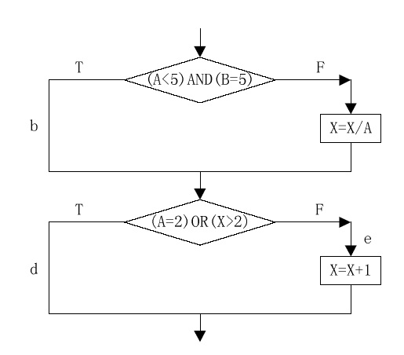
作业
1.设计测试用例，实现逻辑覆盖的三种覆盖（语句覆盖，判定覆盖，条件覆盖）

Slide 6
本题没有参考答案。
每个人设计的测试数据完全不同。
如果不理解题意，参看课件举例。

Slide 7
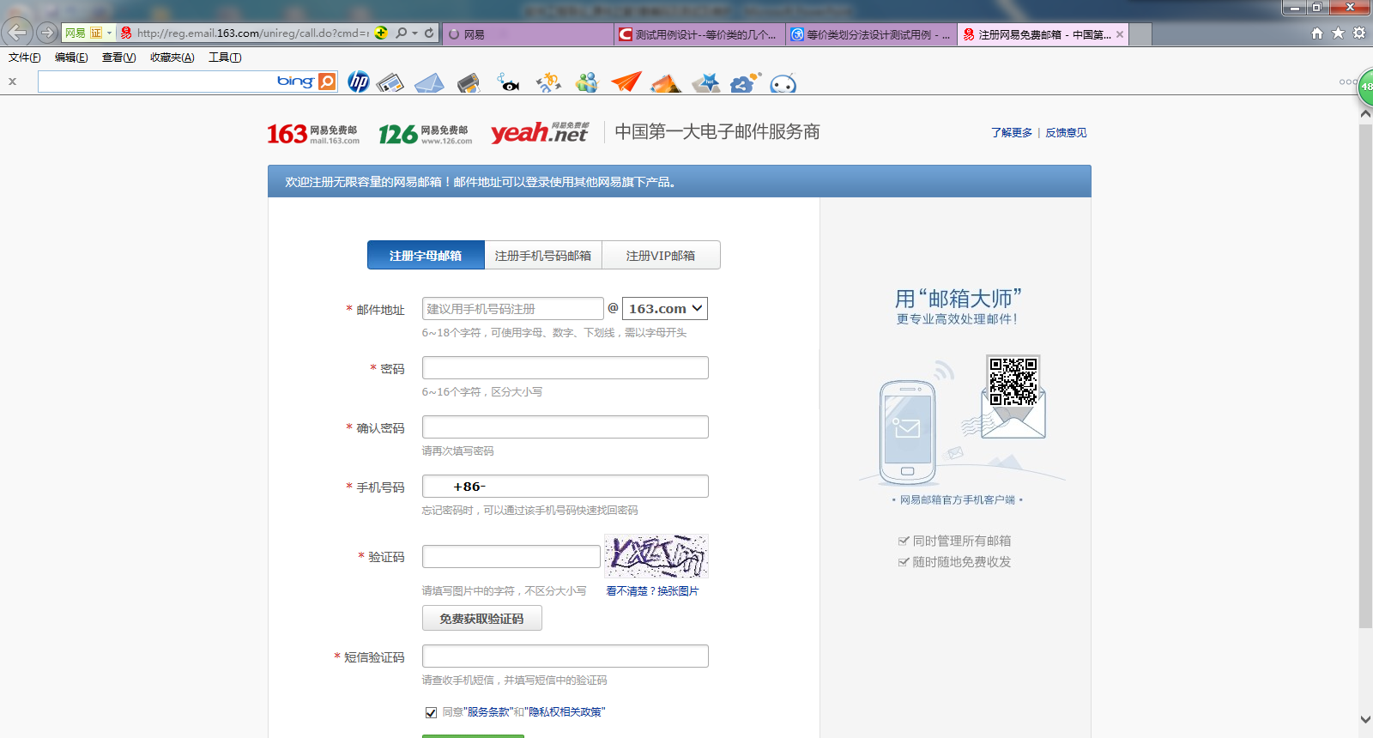
2、等价类法测试邮箱名是否合法
注册邮箱时邮箱名要求6~18个字符，可使用字母、数字、下划线，需以字母开头。
Boolean Check（string name）{} //name为邮箱名

Slide 8
等价类法：注册邮箱时邮箱名要求6~18个字符，可使用字母、数字、下划线，需以字母开头。

Slide 9
有的同学没有划分等价类。等价类如下图，这个必须。
条件 | 有效等价类 | 无效等价类
用户名长度 | (1)[6 18]位 | (4)<6 位 (5)>18位
用户名开头 | (2)字母 | (6)数字(7)下划线(8)其它非字母易常用符号如$
用户名是字母和数字混合 | (3) 字母和数字、下划线混合 | (9)空格 (10)其它特殊字符易常用如&
6，7，8 合成一个也可以
9，10 合成一个也可以

Slide 10
测试用例及预期结果
有的同学没有设计测试用例。这个必须。测试用例见本页和下页。测试用例包括测试数据和
预期结果
编号及覆盖度 | 测试数据 | 预期结果
<1>覆盖(1)(2)(3) | Abc1_2cd | 接受
<2>覆盖(4) | dbc1 | 不接受
<3>覆盖(5) | Bcde123_85_cdeeerjekrwler | 不接受
<4>覆盖(6) | 7bc12efd_ | 不接受
<5>覆盖(7) | _bc12efdab | 不接受
有的同学没有设计 预期结果
有的同学没有表达覆盖度——即覆盖了哪几个等价类

Slide 11
测试用例及预期结果
编号及覆盖度 | 测试数据 | 预期结果
<6>覆盖(8) | $dbc16757_ | 不接受
<7>覆盖(9) | Bcde 12 3_85_cd | 不接受
<8>覆盖(10) | 7bc12e&fd_ | 不接受

Slide 12
软件工程第七章 管理
作业参考

Slide 13
作业1：
一个嵌入式软件系统，代码估计有32KLOC。 5个分级因素值分别为3.72、3.04、4.24、3.29、4.68。除了系统需要很告的可靠性（1.26）和很高的执行时间限制（1.29），其它所有的成本驱动因素都是中。请使用后期架构模型，计算这个项目所需要的工作量。

Slide 14
解答:
PM计算公式如下：
本系统为嵌入式软件系统,a取值：2.8
5个分级因素值分别为3.72、3.04、4.24、3.29、4.68。根据公式：
b=1.01+0.01(3.72+3.04+ 4.24+3.29+4.68)=1.1997 ≈1.2

Slide 15
系统需要很告的可靠性（1.26）和很高的执行时间限制（1.29），其它所有的成本驱动因素都是中(即都为1）。所以：
根据题意：KLOC为32。因此：
计算的最终结果，因为使用的计算器不同。差不多就都算对了
（人月）

